Slide 1
WebPack2
妙味课堂 - zMouse

Slide 2
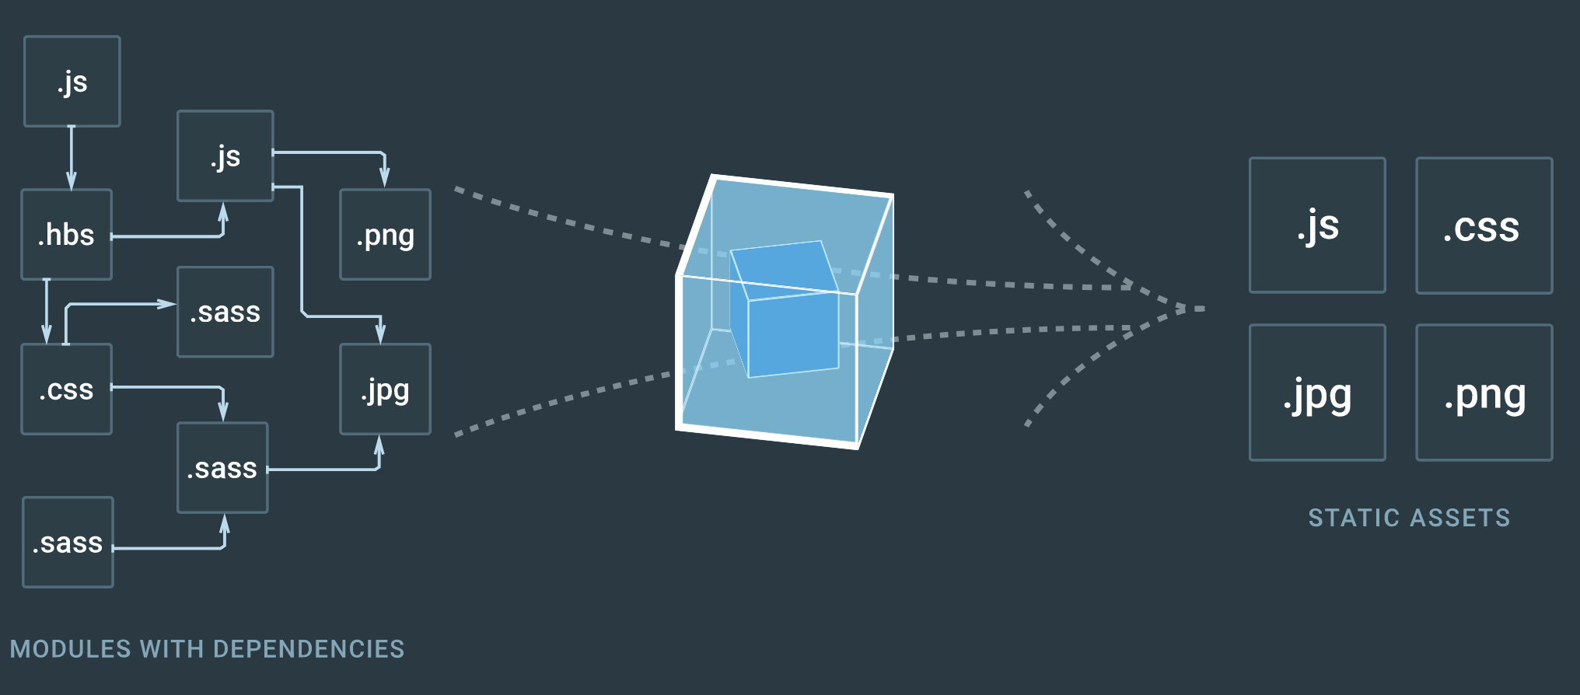
WebPack2
JavaScript 应用程序的模块打包器(module bundler)

Slide 3
WebPack2

Slide 4
WebPack2
模块化
ES5模块化
require.js
sea.js

Slide 5
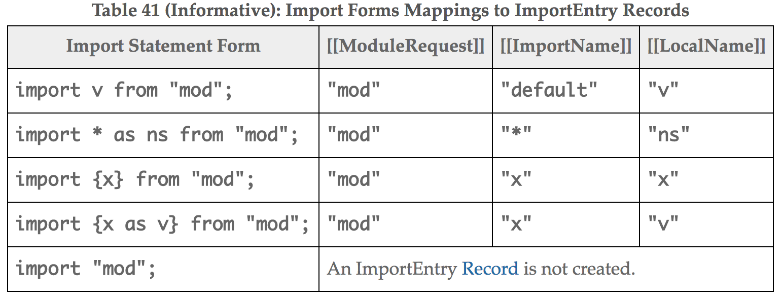
WebPack2
import
导入一个模块
语法：http://www.ecma-international.org/ecma-262/7.0/index.html#table-40

Slide 6
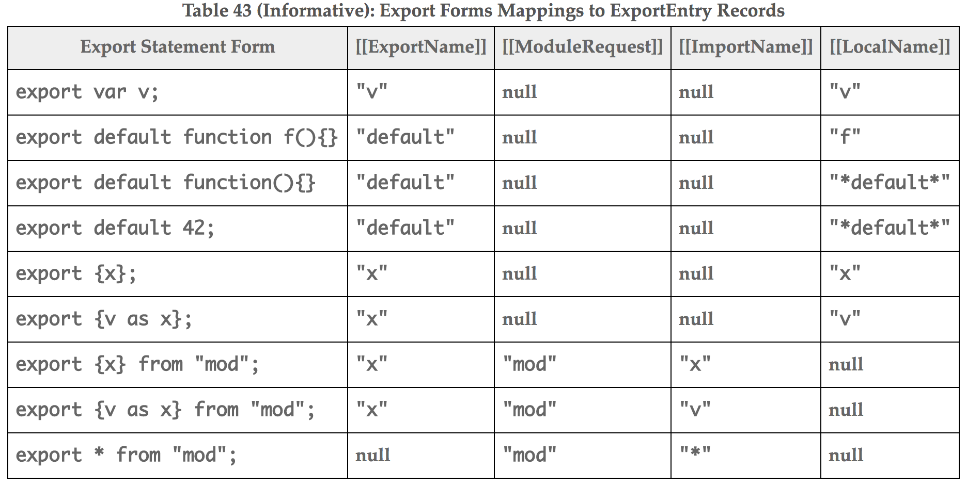
WebPack2
export
导出一个模块
语法：http://www.ecma-international.org/ecma-262/7.0/index.html#table-42

Slide 7
WebPack2
第一个ES6模块化
创建html文件
加载入口文件
<script src=“main.js”></script>
引入第一个模块
import v from “./m1”
导出第一个模块接口
export var v = 100;

Slide 8
WebPack2
安装
全局安装 webpack
npm install -S webpack
npm install -g webpack

Slide 9
WebPack2
配置文件
webpack.config.js
运行webpack命令的时候加载的配置文件，当webpack命令运行的时候，会加载该文件，根据该文件的配置内容进行执行。
module.exports = {}

Slide 10
WebPack2
核心概念
入口（Entry）
出口（Output）
加载器（Loader）
插件（Plugins）

Slide 11
WebPack2
入口（Entry）
入口文件是整个应用程序的执行起点，webpack会从入口文件开始分析文件模块之间的依赖，并加载，然后打包成一个文件。
一、单个入口
二、多入口

Slide 12
WebPack2
输出（Output）
配置webpack如何向硬盘中写入文件，注意：入口可以多个，但是输出配置只能有一个，配置值为一个对象格式：
必要的两个output配置
path
filename
单入口文件
多入口文件
[name]

Slide 13
WebPack2
加载器（Loader）
Loader是webpack中用于处理任务的核心内容，他是一个文件内容预处理器，我们可以通过Loader来处理和转换指定的文件，比如把TypeScript转成JavaScript，图片转成DataURL等。在webpack对文件进行打包之前执行。
https://doc.webpack-china.org/loaders/

Slide 14
Loaders - 文件
raw-loader
- 加载文件原始内容
- 加载指定文件，并以字符串的形式返回内容

Slide 15
Loaders - 文件
json-loader
- 加载JSON文件
- 加载指定JSON数据文件，并以对象（解析后的JSON数据）的形式返回
- webpack2.0以后已经内置了json-loader，和对 .json 后缀的文件的处理，所以可以不需要下载json-loader与配置
- 针对非 .json 后缀的，还是需要单独在 rules 中配置，但是不需要下载 json-loader 了

Slide 16
Loaders - 文件
file-loader
- 生成文件到指定目录，并根据配置返回访问路径
- 默认生成的新文件的名称为原文件的MD5值

Slide 17
Loaders - 转换编译
babel-loader
- 加载 ES2015+ 代码，然后使用 Babel 转译为 ES5
npm i -D babel-loader babel-core babel-preset-env webpack
{
test: /\.js$/,
use: {
loader: 'babel-loader',
options: {
presets: ['env']
}
}
}

Slide 18
Loaders - 样式
css-loader
- 解析 CSS 文件后，使用 import 加载，并且返回 CSS 代码
style-loader
- 将模块的导出作为样式添加到 DOM 中

Slide 19
Loaders - 框架
vue-loader
- 加载和转译 Vue 组件

Slide 20
Plugins
插件
- 在webpack预处理、打包完成后执行
https://doc.webpack-china.org/plugins

Slide 21
Plugins
UglifyjsWebpackPlugin
- 压缩文件
npm i -D uglifyjs-webpack-plugin
const UglifyJSPlugin = require(‘uglifyjs-webpack-plugin’)
module.exports = {
plugins: [ new UglifyJSPlugin() ]
}

Slide 22
Plugins
ExtractTextPlugin
- 提取分离成独立的css文件
npm i -D extract-text-webpack-plugin
const ExtractTextPlugin = require(“extract-text-webpack-plugin");
module.exports = {
module: {
rules: [
{
test: /\.css$/,
use: ExtractTextPlugin.extract({ fallback: "style-loader", use: "css-loader" })
}
]
},
plugins: [
new ExtractTextPlugin("styles.css"),
]
}

Slide 23
Plugins
ProvidePlugin
- 自动加载模块，而不必到处 import 或 require
module.exports = {
plugins: [
new webpack.ProvidePlugin({
$: ‘jquery',
jQuery: ‘jquery'
})
]
}

Slide 24
Plugins
CommonsChunkPlugin
- 提取 chunks 之间共享的通用模块
module.exports = {
plugins: [
new webpack.optimize.CommonsChunkPlugin({
name: ‘verdor’
})
]
}

Slide 25
模块热替换
webpack-dev-server
- https://github.com/webpack/webpack-dev-server
npm i -D webpack-dev-server
context: __dirname,
entry: [
'./src/app.js',
'./node_modules/webpack-dev-server/client/index.js?http://localhost:6767/'
]
const Webpack = require("webpack");
const WebpackDevServer = require("webpack-dev-server/lib/Server");
const webpackConfig = require("./webpack.config");
const compiler = Webpack(webpackConfig);
const server = new WebpackDevServer(compiler, {
stats: {colors: true}
});
server.listen(6767, "127.0.0.1");

Slide 26
资源
更多第三方loader
- https://github.com/webpack-contrib/awesome-webpack#loaders

